Slide 1
腾讯公司专业职级发展体系介绍
人力资源部

Slide 2











我们的发展有哪些路径？——公司为员工成长规划了管理与专业两条发展通道
当员工成长发展到一定阶段后，公司会视员工在管理或者专业方面的能力优势，结合员工意愿与公司的人才培养规划，帮助员工确定更能发挥其能力特长的发展方向。
管理发展通道的主要特征是通过他人的绩效实现组织目标。
专业发展通道的主要特征是通过个人的工作达成组织目标。
管理通道
专业通道

Slide 3

在纵向上，公司为我们搭建职业发展阶梯，清晰指引员工发展目标，体现了对员工能力发展的期望与要求
  每级下面分设三个子等：
  基础等
  普通等
  职业等
6级：作为公司内外公认的权威，推动公司决策
5级：作为公司内公认的某方面专家，参与战略制定并对大型项目/领域成功负责
4级：作为公司某一领域专家，能够解决较复杂的问题或领导中型项目/领域，能推动和实施本专业领域内重大的变革。
3级：能够独立承担部门内某一方面工作或项目的策划和推动执行，能够发现本专业业务流程中存在的重大问题，并提出合理有效的解决方案
2级：作为一个有经验的专业成员能够应用专业知识独立解决常见问题。
1级：能做好被安排的一般性工作
  为什么每1级还要设置子等？
  个人能力的发展是一个逐步积累和提升的过程，并需要有持续的绩效表现。
专业发展阶梯

Slide 4
在横向上， 按能力与职责相近的原则，公司为不同能力的员工设计了不同的职业发展通道
技术人员
（Ｔ1-6）
产品/项目人员
（P1-6）
市场人员
（Ｍ1-6）
专业人员
（Ｓ1-6）
6级
5级
4级
3级
2级
1级
软件开发类
技术研究类
设计类
游戏美术类
质量管理类
技术运营类
安全技术类
游戏策划类
产品类
项目类
战略类
销售类
营销类
客服类
内容类
企管类
财务类
人力资源类
法律类
公共关系类
行政类
采购类
建筑工程类
秘
书
公司一共为员工提供了24条职业发展通道

Slide 5


我们如何才能获得职级的晋升？
权威（Fellow）
6级
资深专家（Master）
5级
自愿
申报
+
专家（Expert)
4级
基本资格审核
能力评审
骨干（Specialist）
绩效 + 资历
各通道/各职级能力标准
3级
有经验者（Intermediate）
实现职级晋升：
1、符合基本资格要求
2、能力达到晋级标准
2级
初做者（Entry)
1级
专业通道发展
  绩效和资历是员工职级晋升的门槛，能否实现专业职级的晋升，最终还要看员工专业能力是否真正得到提升，并达到了目标职级的要求；
  员工只有不断提升工作能力并创造良好的绩效，才能在公司获得持续的发展。

Slide 6
职级晋升-基本资格
申报类型/目标 | 资历条件 （本职级、子等最低工作年限） | 绩效条件
 |  | 上次 | 本次
1级内晋等 | 0.5年 | —— | 符合预期及以上
1晋2 2级内晋等 2晋3 3级基础等晋3级普通等 | 0.5年 | 最近两次绩效同时满足以下两个条件： 1、至少有一次“超出预期”及以上 2、本次绩效不是“低于预期”
3级普通等晋3级职业等 3晋4 | 1年
4级内晋等 | 2年
员工只能逐等申报，且应满足基本资格条件
但部门可以对符合相关条件的员工给予快速发展通道或特殊申报机会（具体见下页）
特殊申报适用于有特殊贡献、潜力高发展迅速、或当前职级严重滞后于实际能力的员工

Slide 7




公司对我们有哪些能力标准的要求？——公司按照通道/职位建立了能力标准
该通道内所有员工的共性能力要求提炼，但各层级和职位重要程度和精通程度可能有所不同
所有通道都强调的
方法论建设
知识传播
人才培养
单独设置能力维度“组织影响力”
组织影响力
专业能力
通
用
能
力
专
业
技
能
专
业
知
识
根据员工所在的职位工作性质、关键成功因素提炼。拆分为
专业技能
专业知识
将基本资格条件纳入各通道能力模型，强化绩效导向
绩效
专业经验

Slide 8
在职级评定中，公司将确保员工的充分参与，并确保评定的客观与公正
评估标准：
结合业绩与能力
评估组织：
鼓励充分参与
评估过程：
客观公正公平
评估质量：
专业、规范性
评估的组织：鼓励员工充分参与、自愿申报，自主举证，为员工提供充分的评估指引与准备
实现职级晋升标准：
1、符合基本资格要求
2、能力达到晋级标准
评估过程：充分发挥部门和通道的作用提供客观、公正的评估环境；
评估质量：不断建立规范化方法，提高评估专业性，

Slide 9
我们如何对待职业发展？——员工应认真规划，做好申报准备，积极申报，以实现自身的职业发展
员工在公司如何实现个人的职业发展
认真规划
做好准备
积极申报
明确阶段职业发展目标
了解政策目标
回顾绩效自评
回顾自我能力发展
做好举证材料的准备：培养人、带项目、轮岗位、写文档、讲课程
完成业绩自评
主动、自愿申报
现场称述/答辩
参与晋升结果的沟通

Slide 10
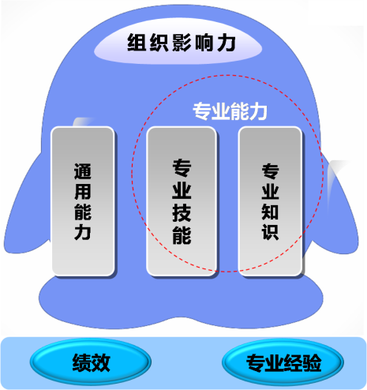

我们如何获得发展？——结合能力差异，选择适合的方式
职业发展Roadmap框架图
1
2
3
了解通道能力标准
界定能力差异
选择合适的发展方式
GAP
？
通道能力要求
工具：
腾讯员工能力标准和要求
能力诊断表
发展方式金字塔
发展方式匹配原则
发展方式卡片

